Slide 1
Odbor veřejné správy, dozoru a kontroly Ministerstva vnitra
Nová odpadová legislativa
Ing. Věra Stojanová, ministerský rada

Slide 2
Nová odpadová legislativa
–
Místní poplatky za komunální odpad

Slide 3
Nová odpadová legislativa
Zákon č. 541/2020 Sb., o odpadech;
Zákon č. 542/2020 Sb., o výrobcích s ukončenou životností;
Zákon č. 543/2020 Sb., kterým se mění některé zákony
v souvislosti s přijetím zákona o odpadech a zákona
o výrobcích s ukončenou životností.
  Součástí je i novela zákona o místních poplatcích
Účinnost nové odpadové legislativy k 1. 1. 2021.

Slide 4
Legislativní stav od 1. 1. 2021
Právní úprava zpoplatnění sjednocena v zákoně o místních poplatcích
  Zavedeny dva nové poplatky za komunální odpad;
  Vždy se jedná o charakter místního poplatku;
  Smluvní úhrada byla bez náhrady vypuštěna.
Poplatky za komunální odpad jsou:
  Poplatek za obecní systém odpadového hospodářství (§ 10e a násl.)
  (náhrada za místní poplatek dle § 10b zákona o místních poplatcích)
  Poplatek za odkládání komunálního odpadu z nemovité věci (§ 10i a násl.)
  („náhrada” za poplatek dle § 17a „starého” zákona o odpadech)
Dle názoru Ministerstva vnitra nemůže obec jinou úhradu za odpad vybírat.

Slide 5
Některé aspekty při zavádění nových poplatků za komunální odpad
Obec může pro své území zavést pouze jeden z poplatků.
Poplatky jsou ročního charakteru, tzn. že obec by jej měla zavést (případně měnit) výhradně s účinností k 1. 1.
Zákon uvádí vždy maximální výši sazby, přičemž obec může takovouto sazbu stanovit i s ohledem na celkové náklady odpadového hospodářství v obci; obec tak může do poplatku promítnout i náklady např. na tříděný odpad. Obec je limitována „pouze“ maximální výší zákonné sazby.

Slide 6
Poplatek za obecní systém odpadového hospodářství
Konstrukce poplatku vychází ze stávajícího místního poplatku za provoz systému shromažďování, sběru, přepravy, třídění, využívání
a odstraňování komunálních odpadů dle § 10b.
Jedná se o poplatek za samotnou existenci systému nakládání
s komunálním odpadem v obci, tj. nezohledňuje se reálná produkce odpadu.
Jednoduchá správa poplatku.

Slide 7
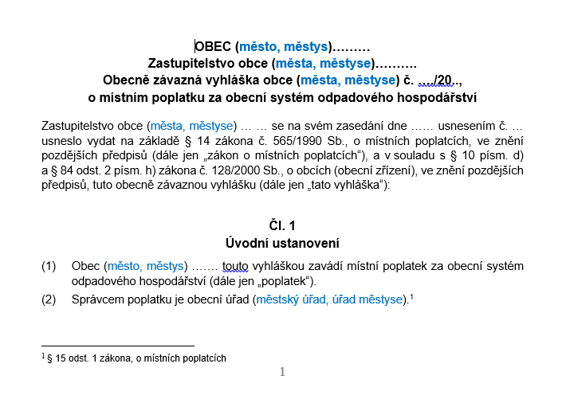

Slide 8
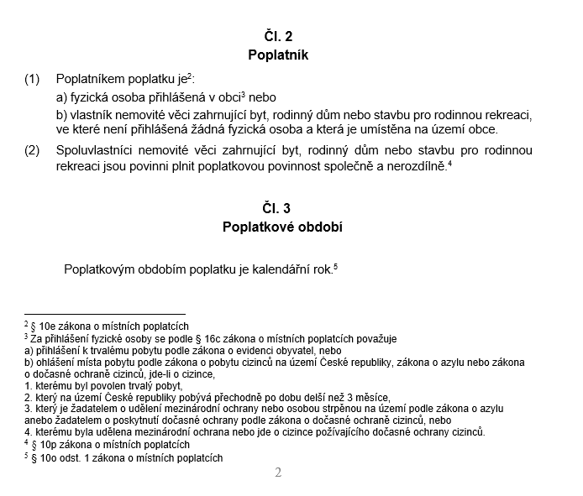

Slide 9
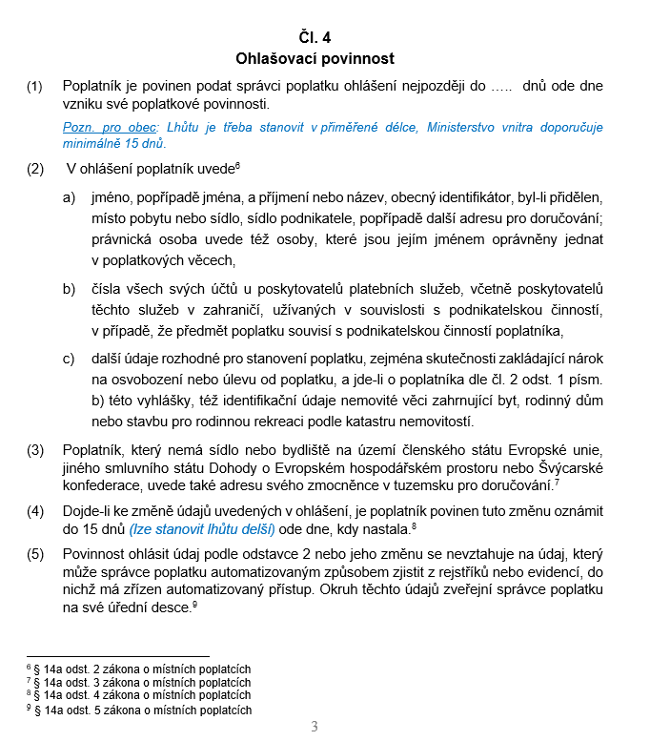

Slide 10
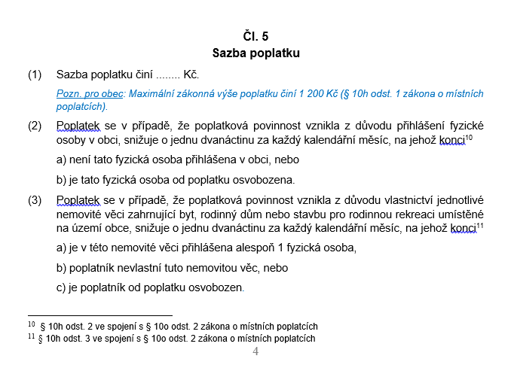

Slide 11
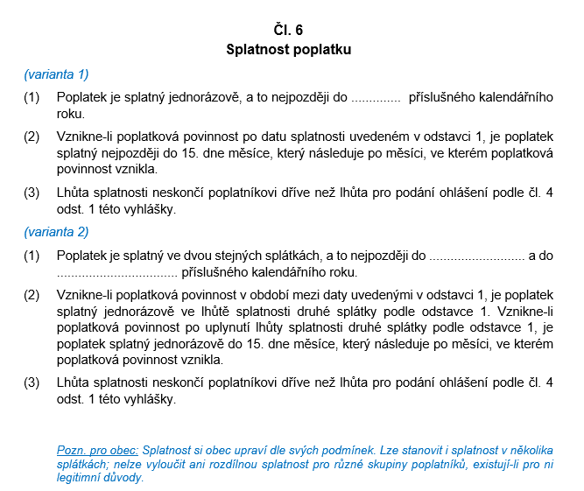

Slide 12
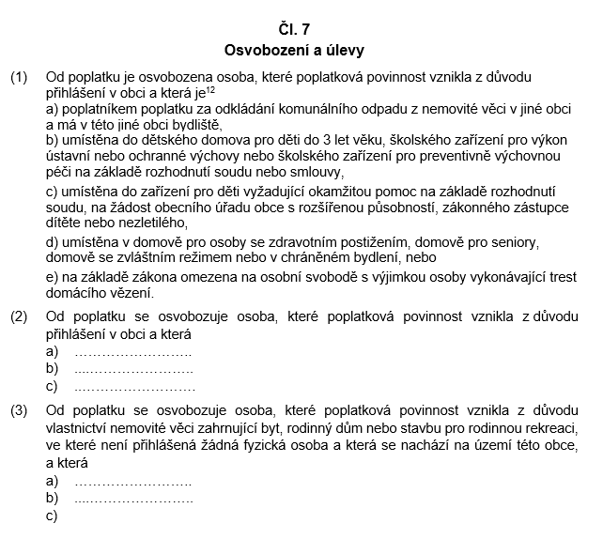

Slide 13
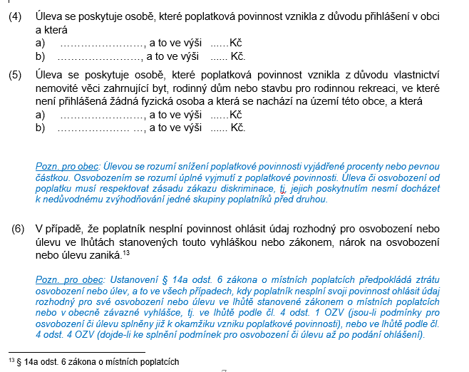

Slide 14
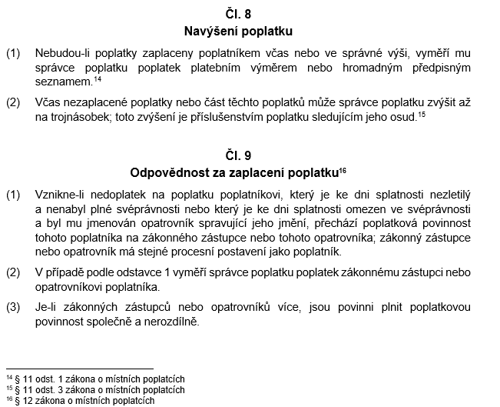

Slide 15
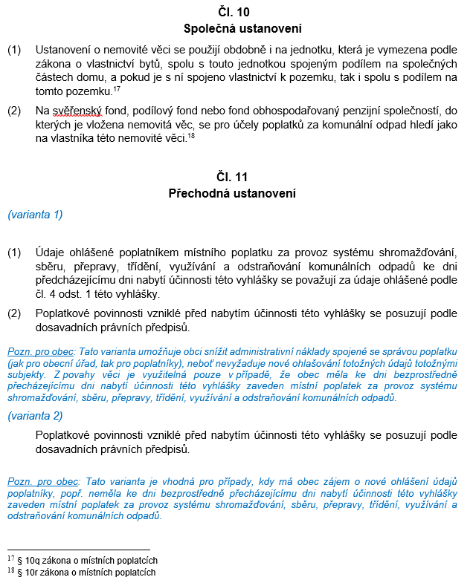

Slide 16
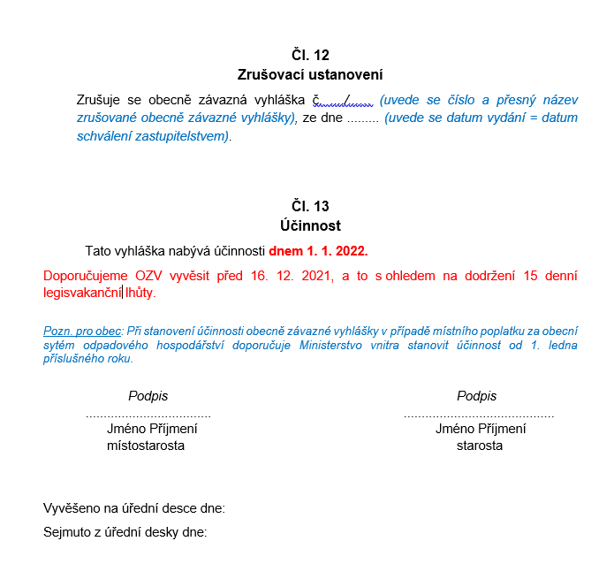

Slide 17
Poplatek za obecní systém odpadového hospodářství
Poplatník
    fyzická osoba přihlášená v obci nebo
    vlastník nemovité věci zahrnující byt, rodinný dům nebo stavbu pro rodinnou rekreaci, ve které není přihlášená žádná fyzická osoba a která je umístěna na území obce.
  Oproti stávajícímu místnímu poplatku dle § 10b zákona o místních poplatcích se jedná o vlastníky, tj. o fyzické i právnické osoby (rozšíření okruhu poplatníků).
Sazba poplatku
    sazba poplatku činí nejvýše 1 200 Kč
    stanovení sazby je čistě v uvážení zastupitelstva obce
    není nutné provádět žádné rozúčtování nákladů

Slide 18
Problematické oblasti
Poplatek za obecní systém odpadového hospodářství
Různá sazba pro „místní”a pro „rekreanty”
  Nelze bez dalšího stanovit různou sazbu poplatku pro celé kategorie (podkategoie) poplatníků, neboť tím dle názoru Ministerstva vnitra dochází k nabourání konstrukce poplatku.
  Příklad
    Nelze poskytnou „automatickou” úlevu osobám přihlášeným v obci
    Jedná se o plošné poskytnutí úlevy celé kategorii poplatníků
    Lze stanovit osvobození od poplatku pro osoby vlastnící příslušnou nemovitost zahrnující byt, rodinný dům nebo stavbu pro rodinnou rekreaci, pokud tento objekt není užíván
    Nejedná se o plošné osvobození, neboť je zde podmínka „neužívání” objektu

Slide 19
Problematické oblasti
Poplatek za obecní systém odpadového hospodářství
Osvobození/úleva pouze pro osoby s „trvalým” pobytem; opomíjí se jiné druhy pobytu (zejména přechodný pobyt občanů EU)
Osvobození (úleva) od poplatku musí mít vždy návaznost na předmět poplatku nebo specifické postavení poplatníka, které má vliv na jeho vztah k poplatkové povinnosti.
Obec v rámci ohlašovací povinnosti stanoví povinnost prokazatelně správci poplatku doložit skutečnosti rozhodné pro vznik nároku na osvobození/úlevy a současně uvede způsob tohoto prokázání.

Slide 20
Poplatek za odkládání komunálního odpadu z nemovité věci
Konstrukce poplatku vychází ze skutečného množství vyprodukovaného odpadu.

Slide 21
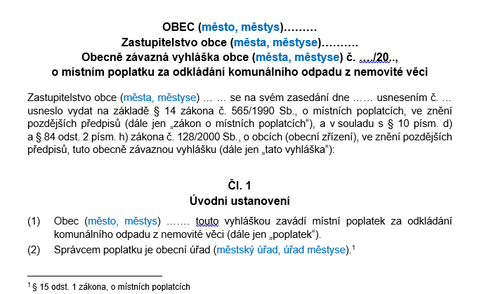

Slide 22
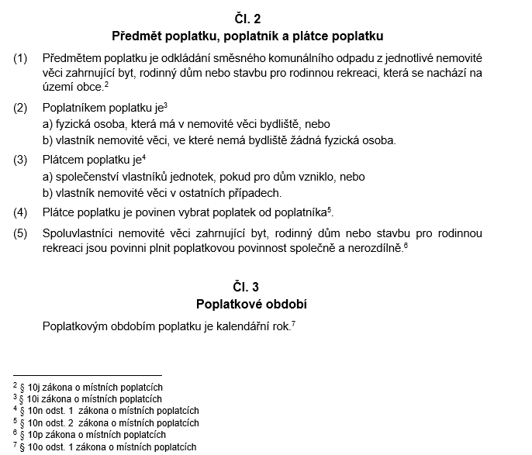

Slide 23
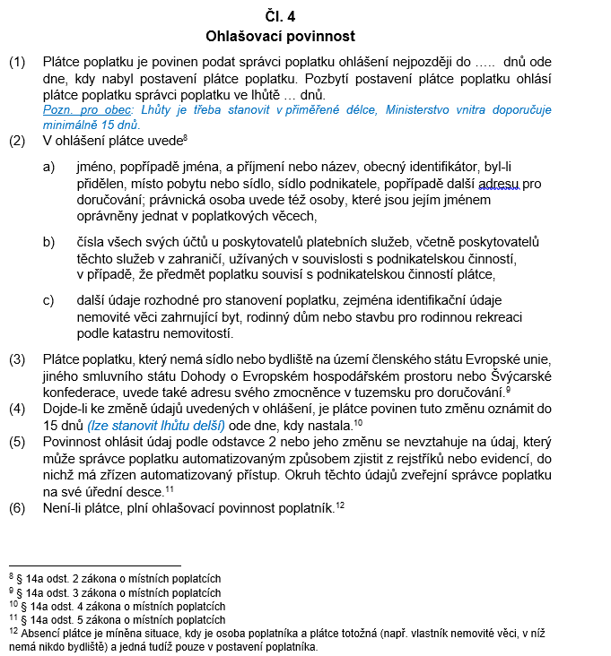

Slide 24
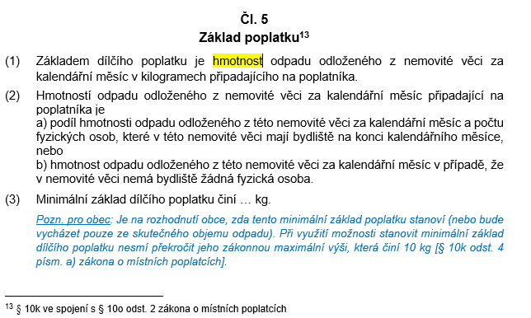

Slide 25
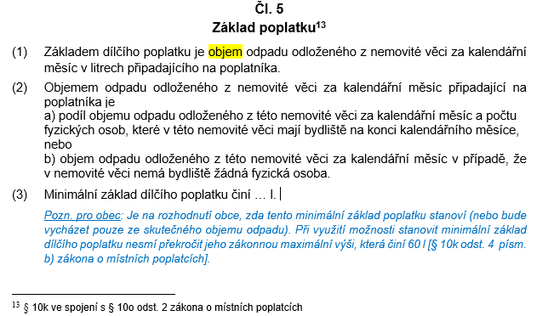

Slide 26
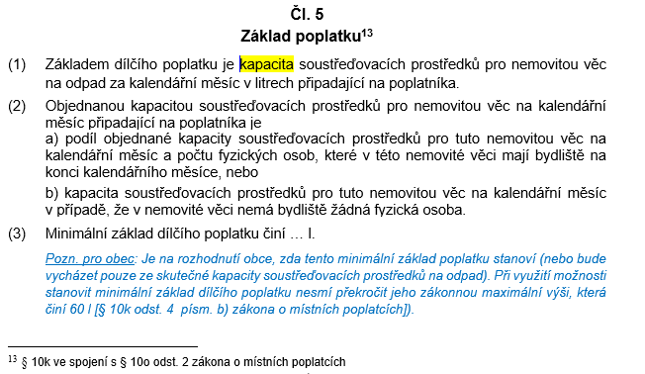

Slide 27
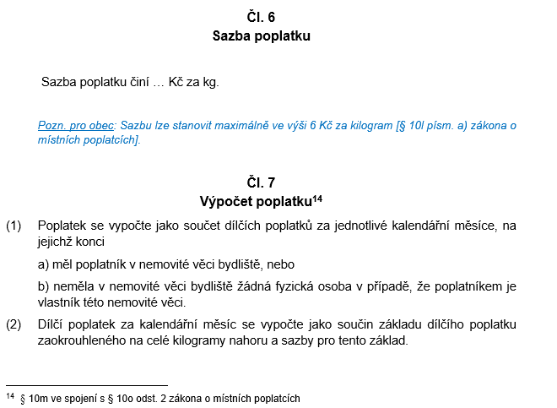

Slide 28
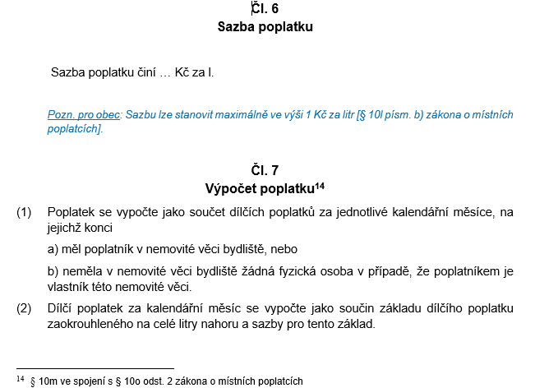

Slide 29
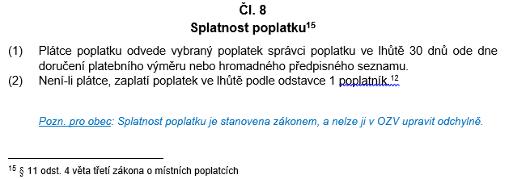
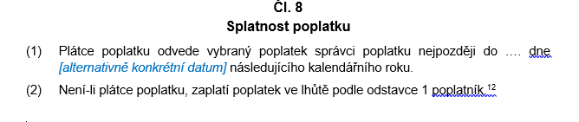
základ poplatku – hmotnost a objem
základ poplatku – kapacita

Slide 30
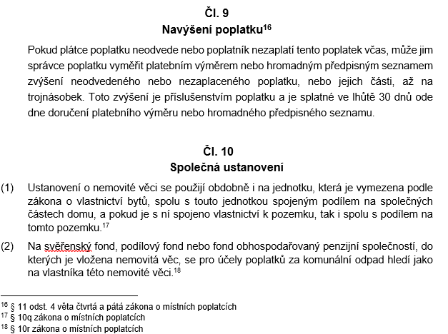

Slide 31
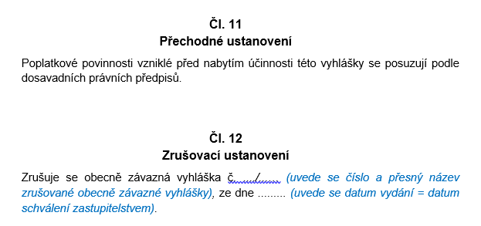

Slide 32
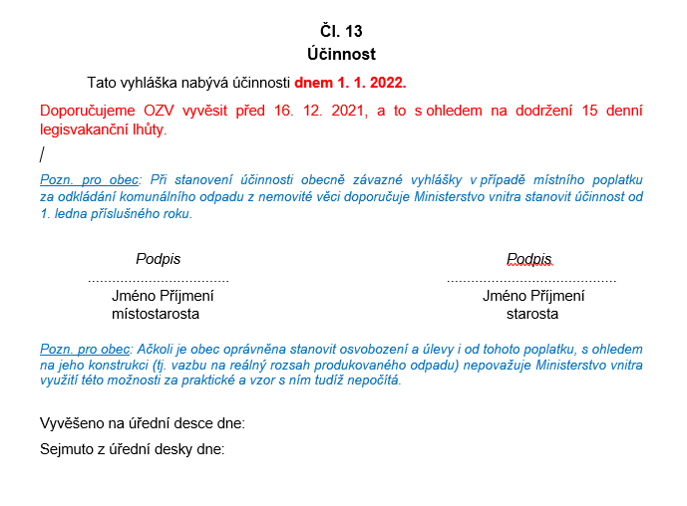

Slide 33
Poplatek za odkládání komunálního odpadu z nemovité věci
Poplatník
  fyzická osoba, která má v nemovité věci bydliště, nebo
  vlastník nemovité věci, ve které nemá bydliště žádná fyzická osoba.
Plátce
  společenství vlastníků jednotek, pokud pro dům vzniklo, nebo
  vlastník nemovité věci v ostatních případech.
Předmět poplatku
  odkládání směsného komunálního odpadu z jednotlivé nemovité věci zahrnující
    byt,
    rodinný dům nebo
    stavbu pro rodinnou rekreaci.

Slide 34
Poplatek za odkládání komunálního odpadu z nemovité věci
Základ poplatku
  Zákon nabízí 3 dílčí základy, obec si musí vybrat vždy pouze jeden
    hmotnost odpadu odloženého z nemovité věci v kilogramech připadajícího na poplatníka,
    objem odpadu odloženého z nemovité věci v litrech připadajícího na poplatníka, nebo
    kapacita soustřeďovacích prostředků pro nemovitou věc na odpad v litrech připadající na poplatníka
Sazba poplatku
  Sazba poplatku činí nejvýše
    6 Kč za kg, pokud je základem hmotnost odpadu,
    1 Kč za l, pokud je základem objem odpadu nebo kapacita soustřeďovacích prostředků.

Slide 35
Problematické oblasti
Poplatek za odkládání komunálního odpadu z nemovité věci
Placení poplatku „předem“, tj. v průběhu kalendářního roku
  Pokud je stanoven základ poplatku podle objemu odloženého odpadu nebo podle hmotnosti odloženého odpadu, tak je možné platební výměr vydat až po ukončení celého poplatkového období (tj. následující kalendářní rok); zákon neumožňuje vydávat platební výměry v průběhu roku (byť i jen za část roku).
  Pokud je stanoven základ poplatku podle kapacity soustřeďovacích prostředků, lze v takovém případě připustit stanovení splatnosti i během roku; takto stanovená splatnost však může způsobovat významné aplikační problémy. Doporučuje se splatnost stanovit až po uplynutí celého poplatkového období, případně v několika splátkách za uplynulé části roku (čtvrtletní či pololetní splatnost).

Slide 36
Nová odpadová legislativa
–
Obecní systém odpadového hospodářství

Slide 37
Nový zákon o odpadech
Nový zákon o odpadech nemění roli obcí při nakládání s komunálním odpadem
Obce nadále
  plní u komunálního odpadu roli jeho původce
  je povinna přebrat veškerý komunální odpad vznikající na jejím území při činnosti nepodnikajících fyzických osob (s určitou výjimkou)
  je povinna určit místa pro oddělené soustřeďování komunálního odpadu, a to alespoň nebezpečného odpadu, papíru, plastů, skla, kovů, biologického odpadu, jedlých olejů a tuků a od 1. ledna 2025 rovněž textilu
Obecní systém může obec nastavit obecně závaznou vyhláškou

Slide 38
Obecní systém odpadového hospodářství
Obecní systém může obec nastavit obecně závaznou vyhláškou
Pokud tak obec nastaví obecní systém OZV, může touto vyhláškou zároveň určit i místa, ve kterých bude v rámci obecního systému přebírat
  stavební a demoliční odpad vznikající na území obce při činnosti nepodnikajících fyzických osob,
  movité věci v rámci předcházení vzniku odpadu,
  výrobky s ukončenou životností v případě, pokud je přebírá v rámci služby pro výrobce podle zákona o výrobcích s ukončenou životností,
  rostlinné zbytky z údržby zeleně, zahrad a domácností ke zpracování na kompost v rámci komunitního kompostování,
  komunální odpad vznikající na území obce při činnosti právnických a podnikajících fyzických osob, kteří se do obecního systému na základě písemné smlouvy zapojí.
Výše uvedené může obec upravit za podmínky, že obecní systém odpadového hospodářství stanovila obecně závaznou vyhláškou.

Slide 39
Zapojení právnických a podnikajících fyzických osob do obecního systému
Pokud obec umožní zapojení právnických a podnikajících fyzických osob, musí v obecně závazné vyhlášce nově stanovit:
  místa, ve kterých bude v rámci obecního systému přebírat komunální odpad,
  druhy odpadu, které může právnická nebo podnikající fyzická osoba předávat do obecního systému,
  způsob určení výše úhrady za zapojení do obecního systému,
  způsob výběru úhrady.

Slide 40
Metodická pomoc Ministerstva vnitra
Vzorové OZV včetně metodiky jsou dostupné na:
http://www.mvcr.cz/odk2/clanek/metodicke-materialy-k-zakonnym-zmocnenim-pro-vydavani-obecne-zavaznych-vyhlasek.aspx
Při vydání nové obecně závazné vyhlášky obcím doporučuje využívat vzory Ministerstva vnitra – snižuje se tím riziko vydání nezákonné OZV.
Ministerstvo vnitra poskytuje obcím konzultace k tvorbě OZV
a nabízí možnost posouzení návrhu OZV před projednáním v zastupitelstvu obce.

Slide 41
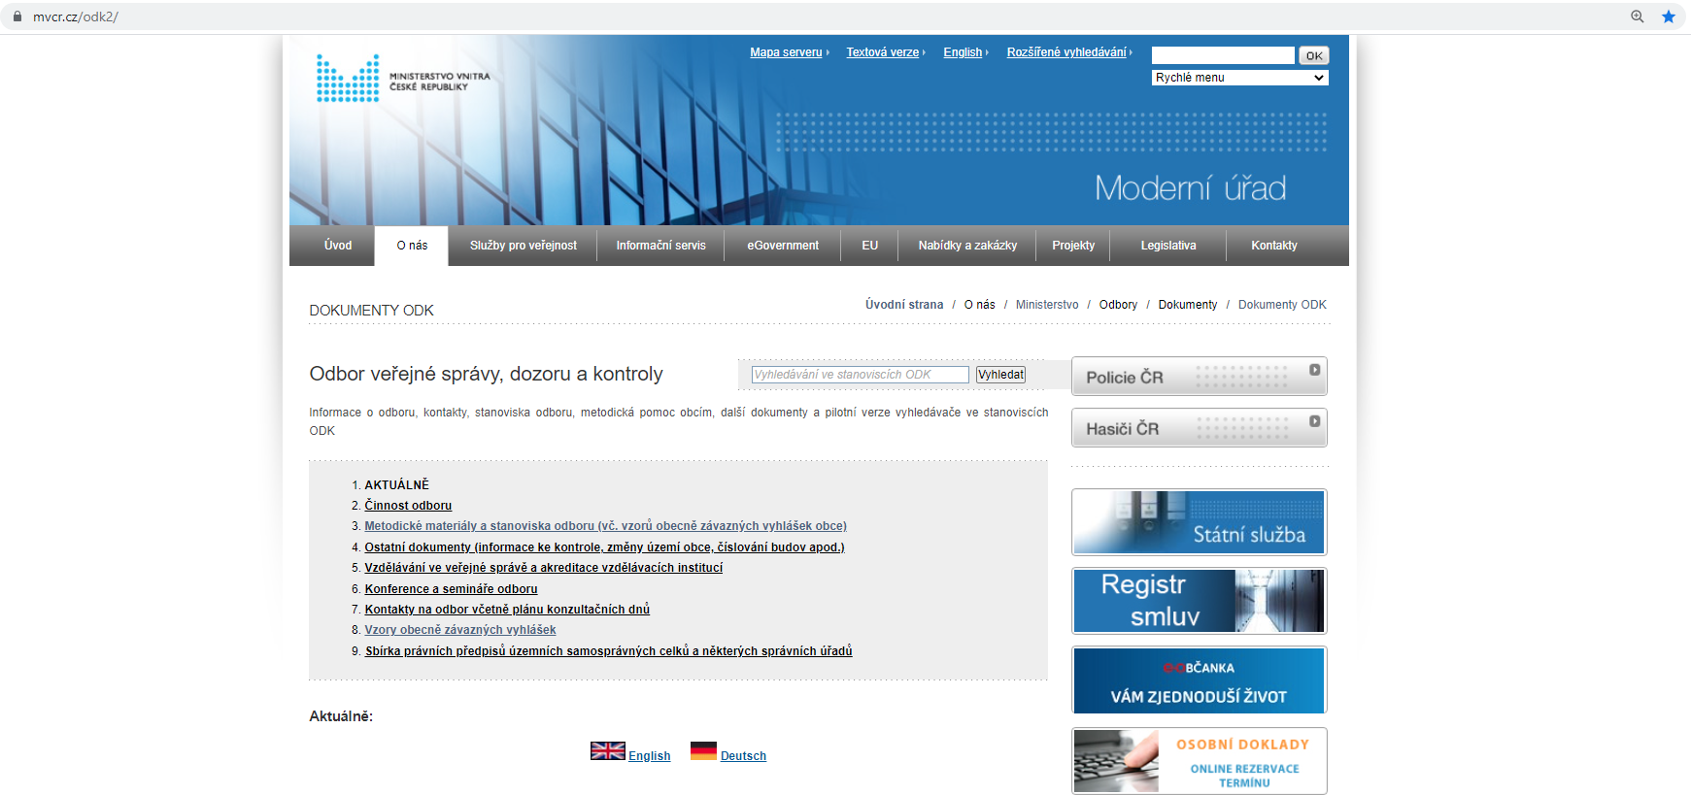

Slide 42
Odbor veřejné správy, dozoru a kontroly Ministerstva vnitra
Oddělení dozoru Brno-Olomouc
Husova 4
779 00 Olomouc
Telefon: 974 760 729 (Ing. Stojanová)
974 760 721 (Mgr. Bc. Macháček)
ID datové schránky: 6bnaawp
E-mail: dozorol@mvcr.cz
Web: www.mvcr.cz/odk

